Slide 1
Projet BourbaKeM
Elément n° 15 :
Philosophie de la connaissance
Emmanuel BONNET

Slide 2
Trois éléments de repérage
Un champ d’investigation philosophique très vaste. Questions qui portent sur la nature de la connaissance, les relations entre le sujet et le monde connaissable, les modalité de justification de nos croyances, les moyens d’échapper à l’erreur…
Cette contribution ne prétend pas à l’exhaustivité. Trois éléments pour s’orienter :
La définition de la connaissance et la question de la justification des croyances (Platon et philosophie analytique contemporaine)
Les sources de la connaissance relative au sujet connaissant (rationalisme et empirisme)
Les conséquences pratiques de la connaissance, c’est à dire la question du lien entre la connaissance et l’action (pragmatisme)
Ces trois éléments renvoient à trois finalités différentes :
Certitude épistémique : fondée sur ce que l’on est justifié à croire
Certitude subjective : fondée sur l’activité du sujet connaissant
Garantie pratique : produite par l’activité de transformation d’une situation

Slide 3
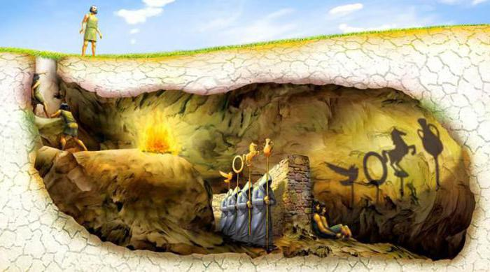
Qu’est-ce que la connaissance?
La philosophie contemplative de Platon
Platon cherche la vérité à partir d’un dialogue entre un dialecticien et un répondant. Seul le dialogue peut être le mode d’expression de la pensée.
La vérité, objet ultime de la connaissance, a quelque chose d’étrange et d’invisible pour ceux qui la cherchent.
Allégorie de la caverne :
Enfermés dans un dispositif quasi cinématographique, des hommes prisonniers regardent des ombres projetées.
Un homme se libère et remet en cause sa servitude images et aux fictions

Slide 4
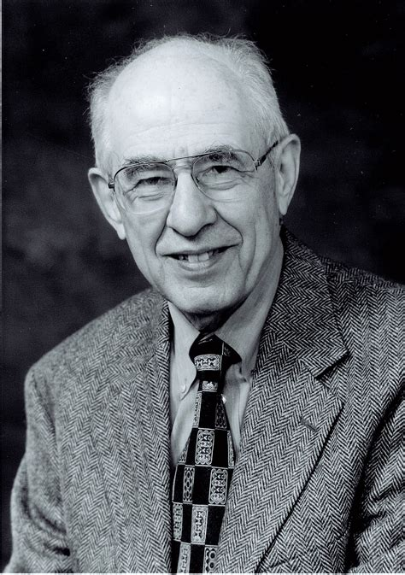
Qu’est-ce que la connaissance?
Le problème de Gettier
Dans le Théétète (189a-192c) de Platon, la connaissance est définie comme une opinion vraie « pourvue de raison » (logos), plus connue sous la formule « d’opinion vraie justifiée »
Edmund Gettier reformule cette définition :
S sait que P si et seulement si (i) S croit que P, (ii) P est vrai, et (iii) S est justifié à croire que P
En seulement trois pages, Edmund Gettier (1963) remet en question cette définition :
Les « cas Gettier » exemplifient des situations dans lesquelles des croyances peuvent êtres justifiées et vraies sans être des connaissances
Par exemple : il peut être vrai que j’ai bien mon portefeuille dans ma poche et justifié à le croire (j’ai mis mon portefeuille dans ma poche) sans pour autant savoir que mon portefeuille est dans ma poche : un pickpocket peut m’avoir dérobé et remis dans la poche n’y trouvant pas d’argent

Slide 5
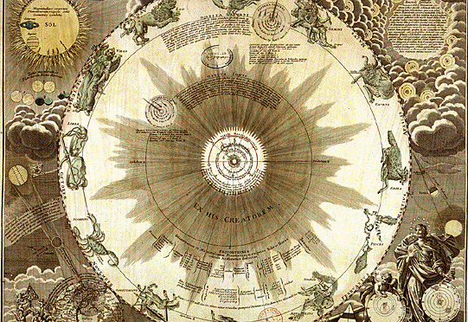
Les sources de la connaissance : la « voie des idées »
Une « révolution copernicienne » dans la philosophie de la connaissance
La philosophie classique de la connaissance un « déplacement épistémique » passant du langage de l’ontologie au langage des idées, du langage des objets physiques au langage de l’esprit humain. Le fondement de la connaissance n’est plus une réalité immuable suprasensible mais le sujet humain
Par analogie avec la rotation de la terre autour du soleil : « Les objets se règlent sur notre connaissance » (Kant, Seconde préface de la Critique de la raison pure).
La « voie des idées » devient le fil conducteur des philosophies rationalistes et empiristes

Slide 6
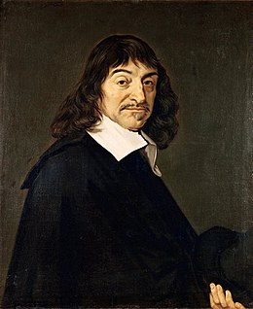
Les sources de la connaissance : la « voie des idées »
Le rationalisme de Descartes
« Nous ne pouvons avoir aucune connaissance des choses que par les idées que nous en concevons ; et par conséquent, nous n’en devons juger que suivant ces idées, et même nous devons penser que tout ce qui répugne à ces idées est absolument impossible, et implique contradiction. » (Lettre XLI, à un révérend Père de l’oratoire, Docteur de Sorbonne)
Idée : « images des choses » dans l’esprit
On peut pas mesurer les idées contrairement aux objets physiques
La philosophie de la connaissance doit donc tenir compte des spécificités des opérations de l’esprit
L’expérience sensible n’est qu’une occasion d’activer les idées que le sujet possède déjà : les idées précèdent l’expérience

Slide 7
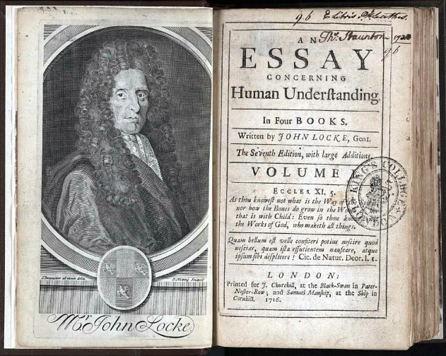
Les sources de la connaissance : la « voie des idées »
L’empirisme de Locke et Hume
Selon les philosophies empiristes classiques, on ne peut pas connaître l’essence des choses, mais les manières dont elles apparaissent, les phénomènes
Contrairement au rationalisme (Descartes) il s’agit de vider l’esprit des idées et de le remplir d’impressions. Les idées ne sont pas innées mais acquises (Locke)
L’esprit humain est toujours au cœur des préoccupations, mais la finalité de la connaissance n’est plus orientée sur l’activité réflexive d’un sujet séparé du monde et de son activité ordinaire. La connaissance dépend de l’intérêt de l’homme à connaître (Hume)

Slide 8
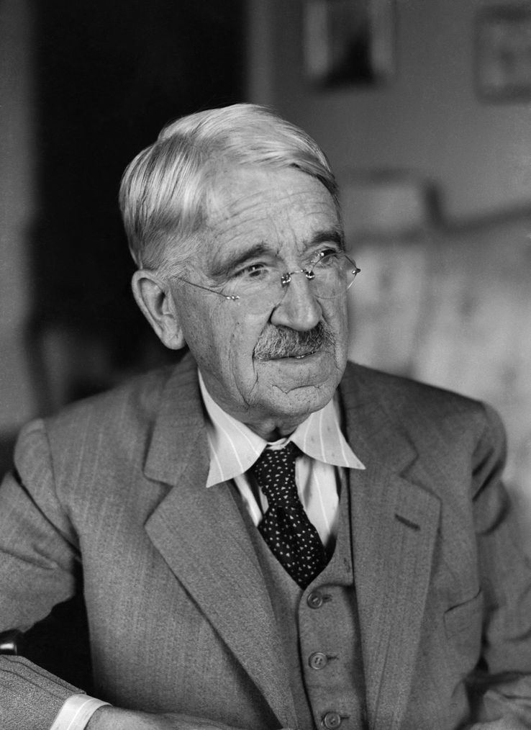
La philosophie pragmatiste de la connaissance
John Dewey
La connaissance n’est pas une activité subjective, réflexive ou un état mental (spectator theory of knowledge) c’est un processus d’enquête orienté sur la transformation d’une situation plutôt que sur la contemplation d’un objet : « Nous connaissons quand nous connaissons effectivement, c’est-à-dire quand notre enquête conduit à des conclusions qui règlent le problème dont elle procède. » (La quête de certitude, p. 214)
Contemplation => participation
Connaissance comme sujet et/ou objet => processus d’enquête orienté sur la transformation effective de situations indéterminées et problématiques

Slide 9
Remarques conclusives
La philosophie de la connaissance n’est pas un corpus de doctrines figées et d’arguments mais un mouvement dont le but ne consiste plus dans la quête infinie de certitudes ultimes, de fondements, mais à imaginer des situations a venir qui calment les troubles associés à la vie humaine. Le pragmatisme montre en particulier que les fondements et le périmètre de la philosophie de la connaissance traditionnelle sont trop restreints pour nous orienter sur de nouvelles formes d’enquêtes. Il s’agit plus radicalement de réévaluer le concept de connaissance et nos manières de produire des connaissances

